Slide 1
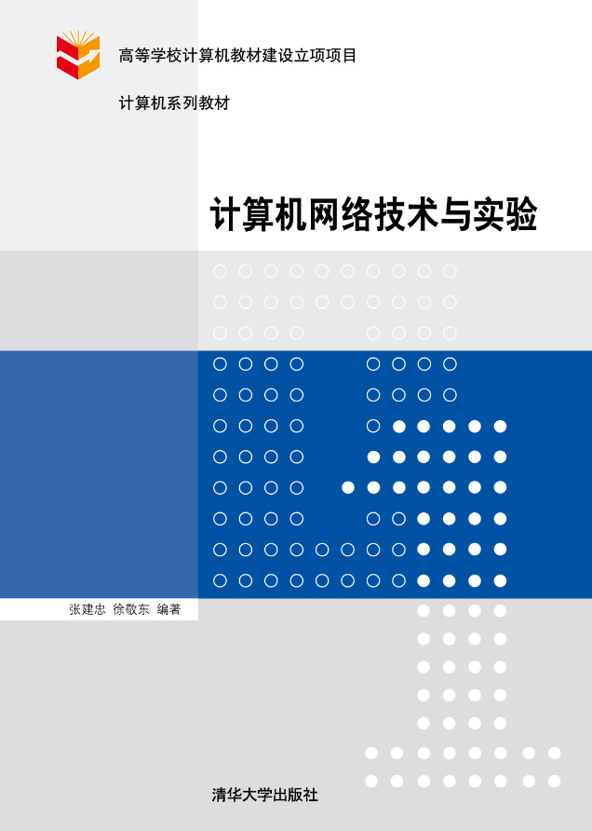
张建忠 徐敬东 编著
清华大学出版社 出版
ISBN：9787302436959

Slide 2
第16章 接入互联网
张建忠 徐敬东
南开大学计算机科学与技术系

Slide 3
接入技术
研究内容：如何将远程计算机或计算机网络以合适的性能价格比接入互联网
常用的接入方式：无线网络、数字数据网DDN、公用电话网PSTN、综合业务数字网ISDN、非对称数字线路ADSL、混合光纤/同轴电缆网HFC等

Slide 4
影响接入方式选择的主要因素
用户对网络接入速度的要求
接入计算机或计算机网络与互联网之间的距离
接入后网间的通信量
用户希望运行的应用类型
用户所能承受的接入费用和代价

Slide 5
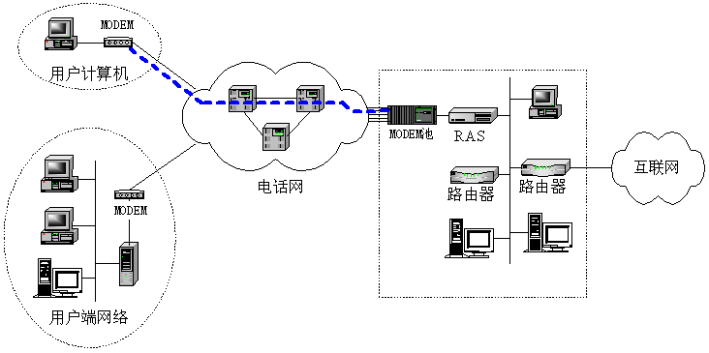
借助电话网接入（1/2）

Slide 6
借助电话网接入（2/2）
目前最高接入速率：56Kb/s
优点
电话普及率高，电话网覆盖范围大
除modem外，用户基本不需额外增加硬件
缺点
传输速率低
接续速度慢

Slide 7
利用ADSL接入（1/2）
ADSL的“非对称”性：上行通道和下行通道的数据传输速率不一致
ADSL的数据传输速率与线路的长度成反比
ADSL的传输速率（5km范围内）
上行：16Kb/s ~ 640Kb/s
下行：1.5Mb/s ~ 9Mb/s

Slide 8
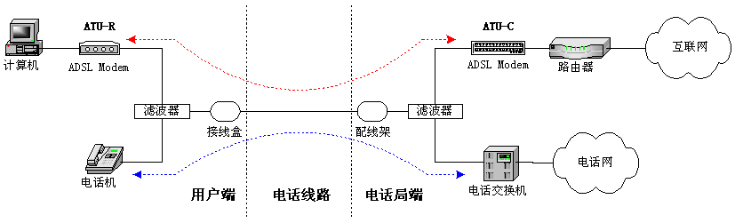
利用ADSL接入（2/2）
传输单元ATU：ADSL Modem，将数字信号转换和调制为模拟信号（调制频率：25KHz~1.1MHz）
滤波器：分离音频信号和ADSL信号（ADSL信号与语音信号在一条电话线上同时传输，互不干扰。ADSL信号不穿越交换机）
ADSL Modem通常具有网桥和路由器功能

Slide 9
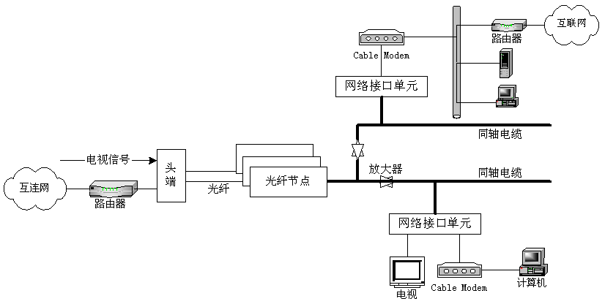
使用HFC接入

Slide 10
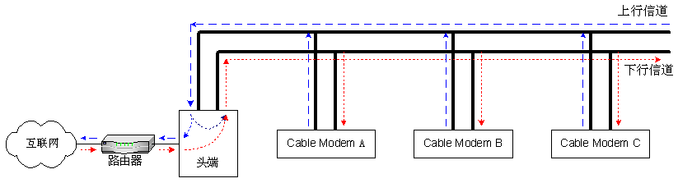
HFC传输模型
HFC传输的信号分为上行信号和下行信号
上行信号占用的频带范围：5~42MHz
下行信号占用的频带范围：50~860MHz
线缆调制解调器Cable Modem
将从计算机接收到的信号调制为可以在同轴电缆中传输的上行信号
监听下行信号，并将收到的下行信号转换成计算机可以识别的信号
注：Cable modem常常具有网桥和路由器的功能

Slide 11
HFC接入的特点
HFC采用非对称的数据传输速率
上行：10Mb/s左右
下行：10~40Mb/s
HFC的传输方式为共享式
所有Cable modem的发送和接收使用同一个上行和下行信道
用户越多，每个用户实际可以使用的带宽越窄

Slide 12
无线接入
WLAN接入：固定结点接入、移动结点接入
接入数据速率可达几十或几百Mbps
覆盖范围是有限的
移动蜂窝接入：固定结点接入、移动结点接入
2G/2.5G：数据速率通常为几十到几百kbps（浏览简单网页，发送简单Email）
3G/4G：数据接入速率可为几Mbps到几百Mbps（像在有线网络中一样使用复杂的Web服务，进行视频聊天和电影欣赏等）
费用高：提速降费

Slide 13
3G移动通信网络
3G标准
WCDMA：起源于欧洲，中国联通使用
CDMA2000：起源于美国，中国电信使用
TD-SCDMA：起源于中国，中国移动使用
CDMA：code division multiple access，码分多址
在扩频通信的基础上发展而来
利用正交编码对不同的用户进行区分
多个用户可利用相同或相近的频带进行数据传输（相互干扰小，频带利用率高）

Slide 14
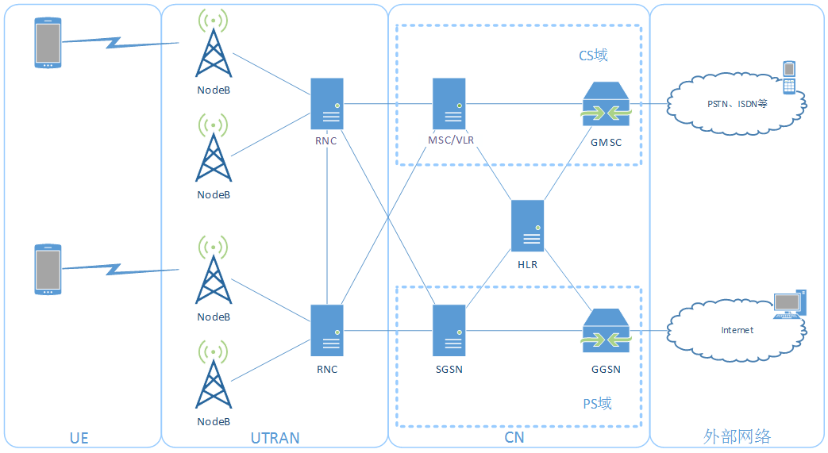
3G移动通信网络结构
用户终端、陆地无线接入网络、核心网络和外部网络

Slide 15
3G移动通信网络结构
UE：移动电话、Pad等移动设备
由发射和接收处理单元、数字信号处理单元、协议栈模块以及应用层模块等组成
通过空中接口与UTRAN中的NodeB进行交互数据
电路交换域CS：语音通话
分组交换域PS：数据通信、Internet应用等
UTRAN：基站NodeB +无线网络控制器RNC
NodeB：3G网络基站，主要完成扩频/解扩、调制解调、信道编解码等功能
RNC：控制NodeB，主要完成用户的连接与断开、用户在不同NodeB之间的切换、发射功率的控制、无线资源的分配等功能
RNC之间可相互通信，以协调切换、资源分配等工作

Slide 16
3G移动通信网络结构
CN：CS域和PS域
CS域：电话语音信息的控制和处理
PS域：分组数据控制和处理
归属位置寄存器HLR：静态数据库，保存用户的签约信息
拜访位置寄存器VLR：动态数据库，保存着移动到该CN管理范围下的移动用户信息。用户离开就删除
移动交换中心MSC：与程控交换机类似，主要完成语音电话的呼叫控制、移动性管理等工作。
网关移动交换中心GMSC：CS域与外部网络间的网关
服务GRPS支持结点SGSN：PS 域的移动性管理、会话管理、鉴权和加密
网关GPRS支持节点GGSN：分组在3G网络和外部数据网之间的路由和封装，连接外部网络
外部网络:PSTN、Internet等

Slide 17
4G移动通信网络
LTE：long term evolution，长期演进
3GPP启动的技术研发
目标：在20MHz频谱带宽下提供下行100Mbps上行50Mbps的峰值速率、降低系统的延迟、改善小区边缘用户的性能、提高小区容量、支持100km半径的小区覆盖、为350km/h高速移动用户提供>100kbps的接入服务等
4G移动通信网络
主要技术：OFDM、MIMO等
改进3G网络结构，使其IP化、扁平化，以减少数据传输延迟

Slide 18
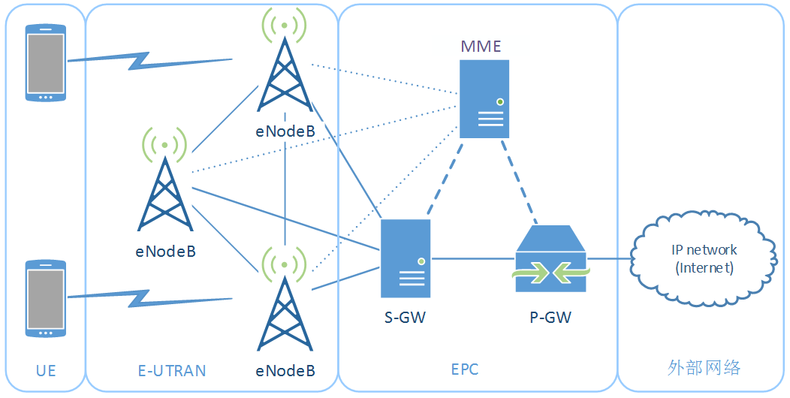
4G网络的结构
UE、E-UTRAN（演进UTRAN）、EPC（演进分组核心网）和外部网络

Slide 19
E-UTRAN（evolved UTRAN，演进UTRAN）
eNodeB：
RNC与NodeB的融合
eNodeB 间可相互连接，采用IP 技术，形成Mesh网络。UE在从一个eNodeB移动到另一个eNodeB时，Mesh结构可保证无缝切换
eNodeB可以和EPC中的MME/S-GW相连
E-UTRAN的单元种类少，成本低，传输延迟低

Slide 20
EPC（evolved packet core，演进分组核心网）
采用全IP技术：EPC保留了PS域，抛弃了3G网络CN中的CS域
采用控制与承载分离的理念：将3G网络PS域中SGSN 的移动性管理、信令处理等控制功能与用户数据转发功能分开，分别由两个实体完成
移动管理实体MME）：移动性管理、信令处理等
服务网关S-GW）：用户数据的处理及转发等
分组数据网关P-GW：负责与外部网络连接

Slide 21
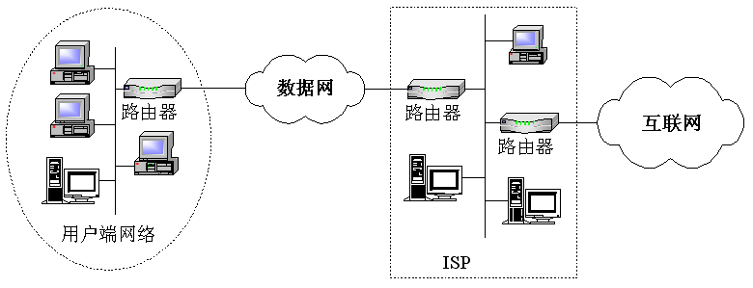
通过数据通信线路接入
数据通信网的带宽通常较宽，但通信费用昂贵
用户端通常为具有一定规模的局域网

Slide 22
接入控制与PPPoE
接入控制：网络接入服务提供商需要对接入的用户进行控制，需按照一定的计费标准对用户的使用量进行计费
PPPoE（PPP over Ethernet）
以太网上使用的“点到点”协议（由广播链路-->点到点链路）
基础为PPP（point-to-point protocol）

Slide 23
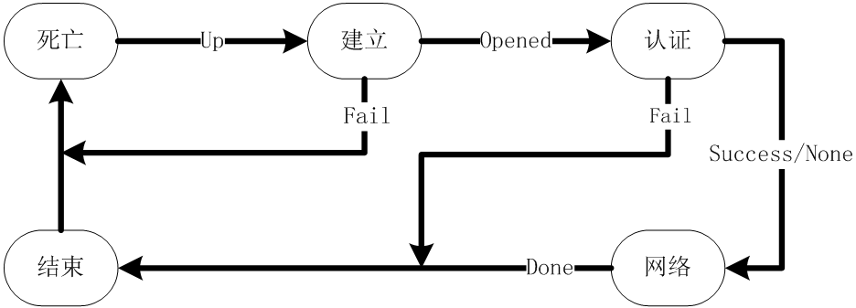
PPP协议 — 状态转换图

Slide 24
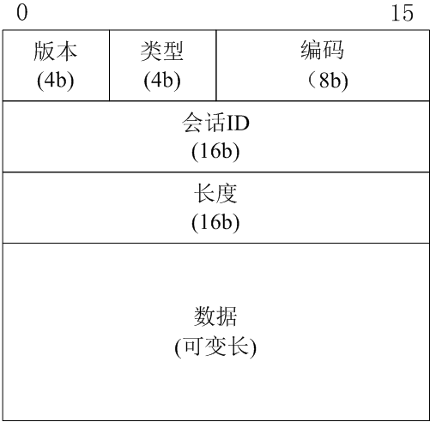
PPPoE协议的数据封装

Slide 25
PPPoE协议的数据封装
目的地址：发现阶段：既可以是单播地址也可以是广播地址；会话阶段：单播地址
源地址：源主机的MAC地址
类型：发现阶段：0x8863；会话阶段：0x8864
PPPoE有效载荷
版本域：有效载荷格式遵循的版本号
类型和编码域：有效载荷的具体类型
会话ID：包含PPPoE服务器在发现阶段为该点到点会话连接指定的“会话标识”
长度：指示后面所带的数据长度

Slide 26
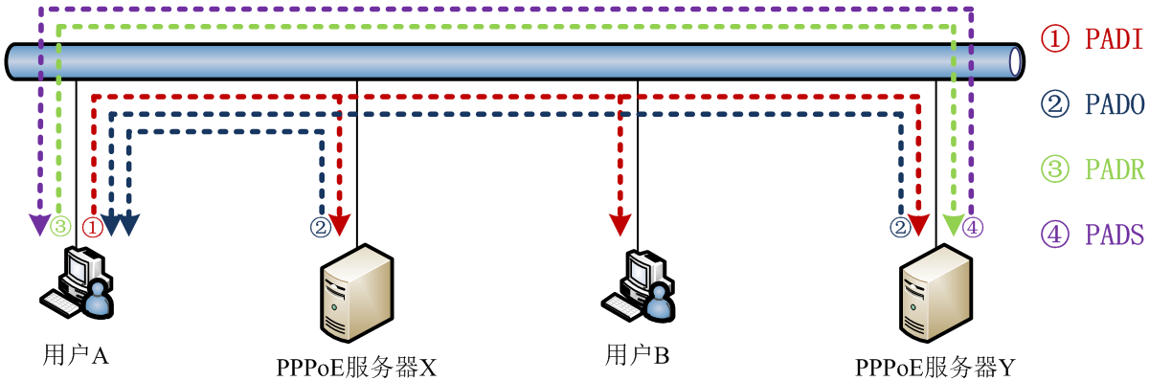
PPPoE协议 — 发现阶段

Slide 27
PPPoE协议 — 会话阶段
获得PPPoE服务器分配的会话ID后，进入会话阶段
会话ID在会话阶段保持不变（与源MAC地址结合可识别用户）
会话阶段包括了PPP协议的LCP处理、NCP处理以及身份认证处理等过程
所有PPP数据包封装在以太网帧中传递

Slide 28
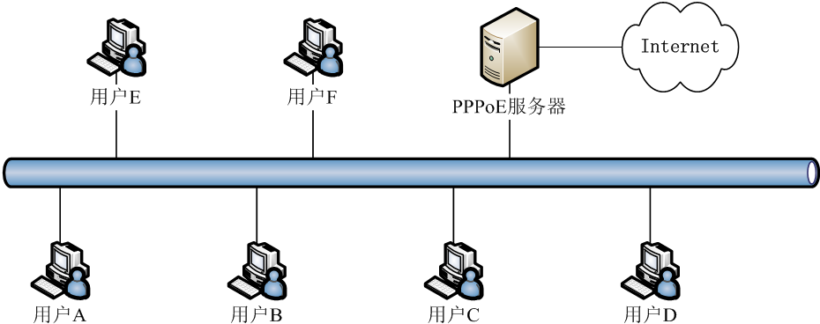
PPPoE应用 — 局域网用户接入控制

Slide 29
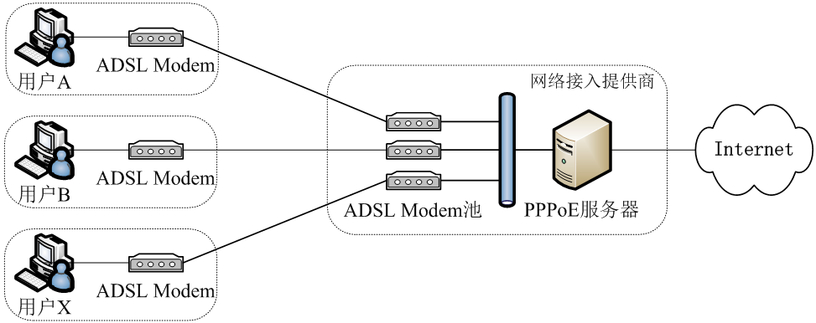
PPPoE应用 — ADSL用户接入控制

Slide 30
实验：PPPoE服务器的配置和应用
Windows 2003实现了PPPoE的客户端，但不具备PPPoE服务器功能
RASPPPOE：实现了PPPoE客户和服务器功能
结合RASPPPOE软件，Windows 2003可以通过“路由和远程访问”和“传入连接”两种方式对局域网接入用户进行控制

Slide 31
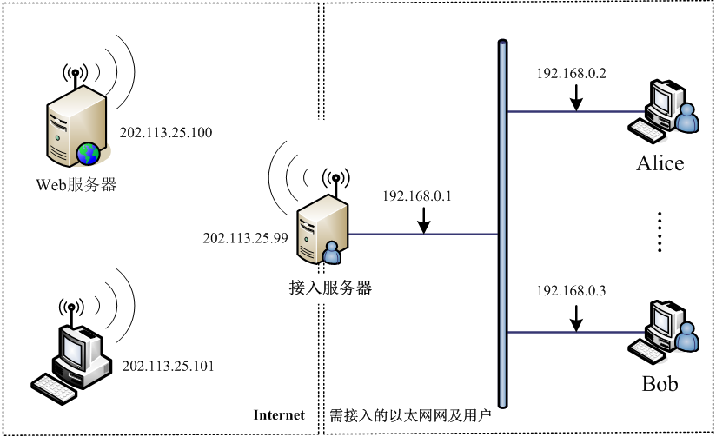
组建和配置实验网络

Slide 32
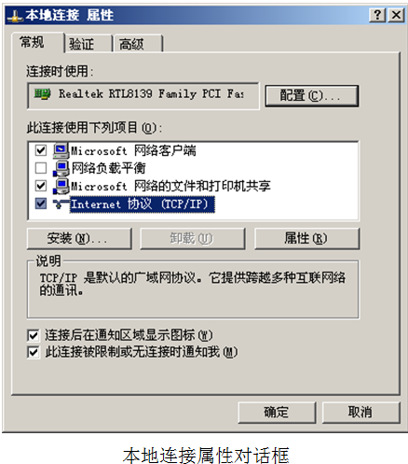
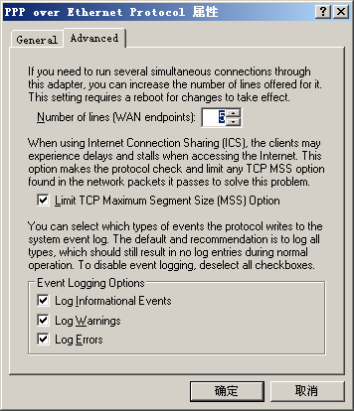
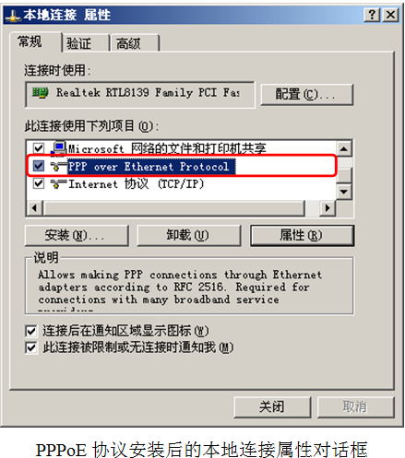
RASPPPOE软件的安装和配置

Slide 33
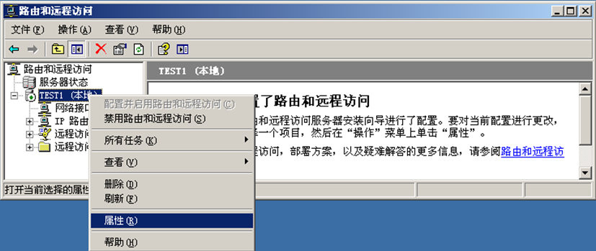
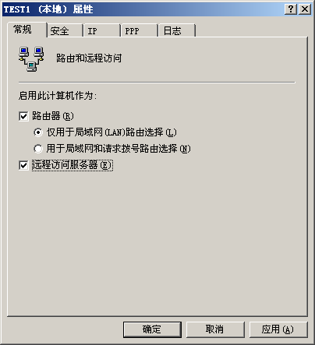
配置PPPoE接入服务器 —远程访问功能

Slide 34
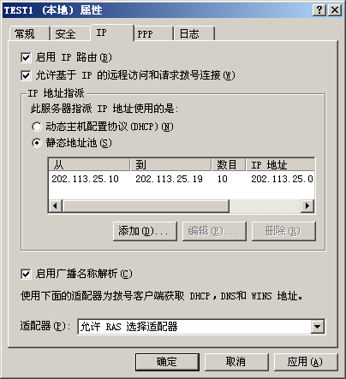
配置PPPoE接入服务器 — IP相关

Slide 35
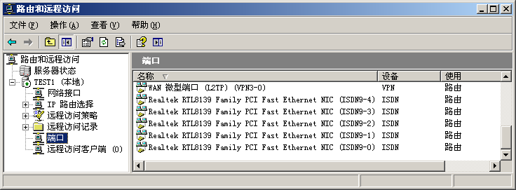
配置PPPoE接入服务器 — 端口配置

Slide 36
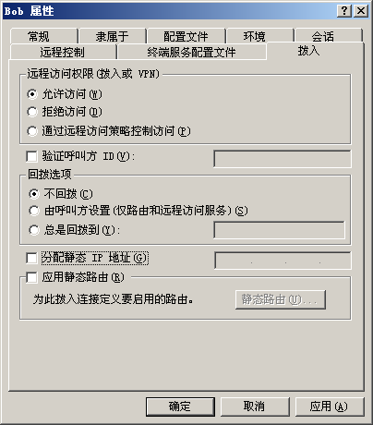
配置PPPoE接入服务器 — 用户控制

Slide 37
配置PPPoE客户端
Windows 2003本身具有PPPoE客户功能
Windows 2003 Server中可通过“新建网络连接向导”启动建立PPPoE连接向导

Slide 38
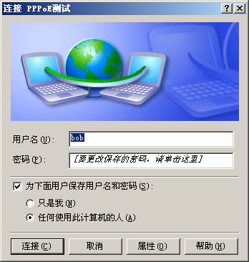
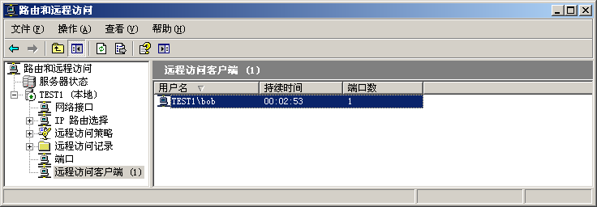
接入控制测试

